Slide 1
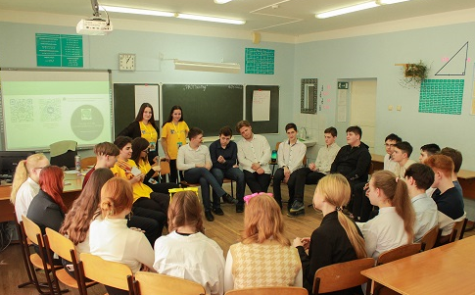
МБОУ СОШ№24 с. Агой - КИП 2019 «Школа-центр
профессиональной адаптации будущих педагогов»
Практическая значимость
РЕЗУЛЬТАТЫ ДЕЯТЕЛЬНОСТИ:
МЕТОДИЧЕСКИЕ ПРОДУКТЫ
- Популяризация профессии учитель среди обучающихся старших классов
- Привлечение в школы подготовленных молодых специалистов.
Методические рекомендации по организации практики студентов педагогических колледжей и ВУЗов в школе.
- Методические рекомендации по организации профориентационной работы в рамках предпрофильной ориентации в 9 классах и профильной подготовки в 10-11 педагогических классах
- Рабочая программа по элективному курсу "Введение в педагогику" для 10-11 классов (гуманитарного профиля социально-педагогической и психолого-педагогической направленности).
- Рабочая программа по курсу "Информационная работа и профильная ориентация" для 9 класса ( с разделами «Особенности педагогической профессии» и "сервис и туризм").
- Программа профориентационной работы «Учитель – выбор будущего» для 9, 10-11 профильных классов социально-педагогической (психолого-педагогической)
1) Описана модель Центра профессиональной адаптации будущих педагогов.
2) Разработана современная нормативно-правовая документация сетевого взаимодействия школы с педагогическими вузами и колледжами по профессиональной адаптации студентов педагогических специальностей, наставничеству, организации профильной работы в школе.
3) Создана и апробирована программа профориентационной работы «Учитель – выбор будущего» для 9, 10-11 профильных классов социально-педагогической (психолого-педагогической) направленности, с целью популяризации профессии учитель среди обучающихся старших классов.
4) Заключены договоры о сетевом взаимодействии с ГБПОУ КК «Туапсинский социально - педагогический колледж», ФГБОУ ВО «Армавирский государственный педагогический университет», ФГБОУ ВО "Кубанский государственный университет".
ИННОВАЦИОННАЯ ИДЕЯ
создание сетевого взаимодействия в системе школа – педколледж - педвуз по подготовке и адаптации будущих педагогов к реальной педагогической деятельности. Организация двухуровневой системы наставничества: педагог - студент, студент - обучающийся. Привлечение в школы адаптированных и подготовленных к педагогической деятельности молодых специалистов.
ПРАКТИЧЕСКАЯ ЗНАЧИМОСТЬ
Рис. 2. Название рисунка 2
Рис 1. Название рисунка 1
Контакты
Email: school24agoy@yandex.ru
Вебсайт: www.school24agoy
Телефон: 8(86167)67769

